Slide 1
Działaność Rady Rodziców
przy Szkole Podstawowej Nr 11 w Łodzi

Slide 2
Co robimy ??
Zastanawiacie się pewnie czy Rada jest w ogóle potrzebna ???
Czy jest sens wspierać finansowo jej działania.............

Slide 3
1. Co rok wspieramy szkolną bibliotekę zakupując lektury oraz inne ciekawe pozycje książkowe

Slide 4
2. Wsparliśmy szkolny zespół taneczny w niezbędne rekwizyty............
oraz sprzęt grający

Slide 5
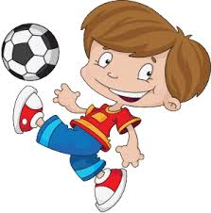
3. Finansujemy nagrody dla uczniów biorących udział w zawodach sportowych........

Slide 6
........... a także ich przejazd na zawody

Slide 7
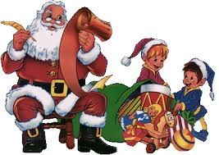
4. Razem z Gronem Pedagogicznym organizujemy co roku Kiermasz Świąteczny......

Slide 8
...........a na Mikołajki zakup cukierków dla dzieci

Slide 9
5. Dzieci nosiły masę książek w plecakach.......

Slide 10
.............sfinansowaliśmy zakup szafek

Slide 11
6. Regularnie finansujemy zakup sprzętu na zajęcia WF.........

Slide 12
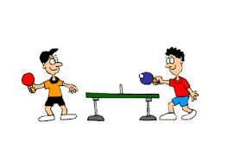
zakupiliśmy nowy stół do ping-ponga.........

Slide 13
..........zaplanowany jest już zakup drugiego

Slide 14
7. Finansujemy także nagrody dla najlepszych uczniów...........

Slide 15
.......... a także dla zwycięzców różnych konkursów

Slide 16
A to na pewno nie wszystko co już udało nam się zrobić......

Slide 17
Zatem czy warto ????????

Slide 18
dla nich warto !!!!!!!!!!

Slide 19
za okazane dotychczas wsparcie

Slide 20
jakiej Szkoły chcemy ?????????

Slide 21
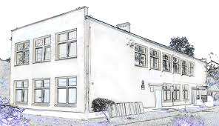
szarej, ponurej i niedostępnej
Taką Szkołę dostaniemy zawsze..........

Slide 22
Czy radosnej i przyjaznej każdemu dziecku
Taką Szkołę możemy wspólnie stworzyć Naszym dzieciom........

